Slide 1

TRƯỜNG TIỂU HỌC PHÚC LỢI
MĨ THUẬT LỚP 1
Giáo viên thực hiện: Nguyễn Hà Nhung

Slide 2


Slide 3

Đáp án: Hộp bút màu

Slide 4
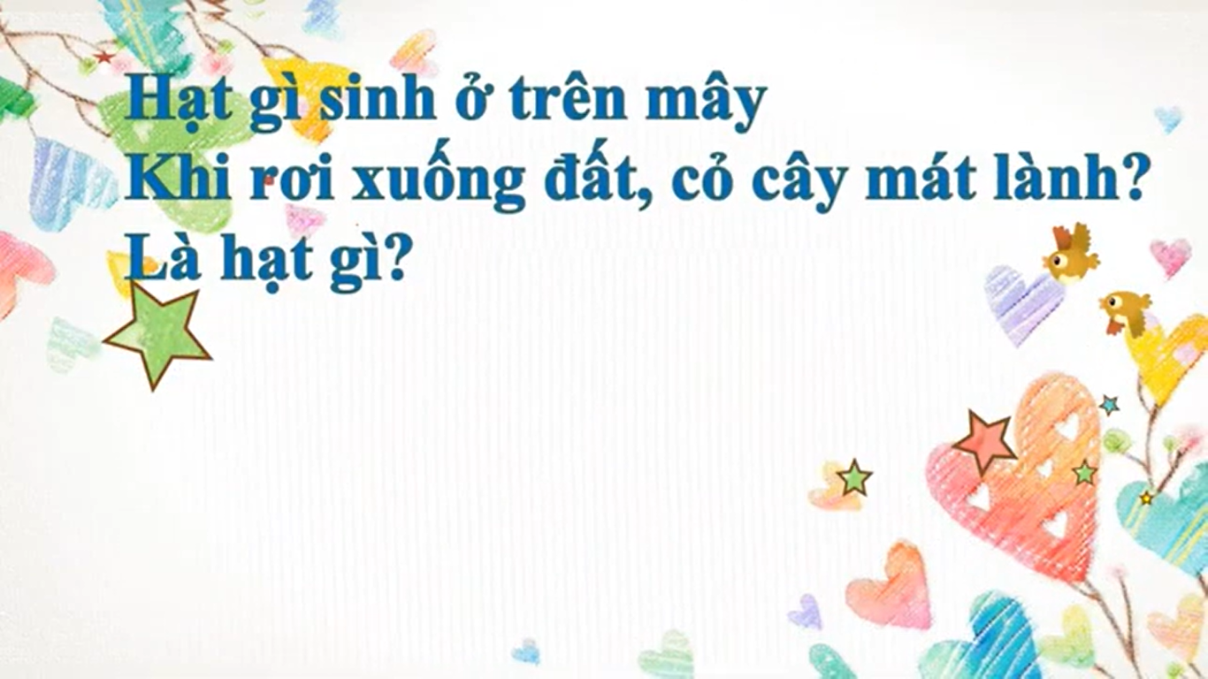
Đáp án: Hạt mưa

Slide 5

Đáp án: Hoa sen

Slide 6
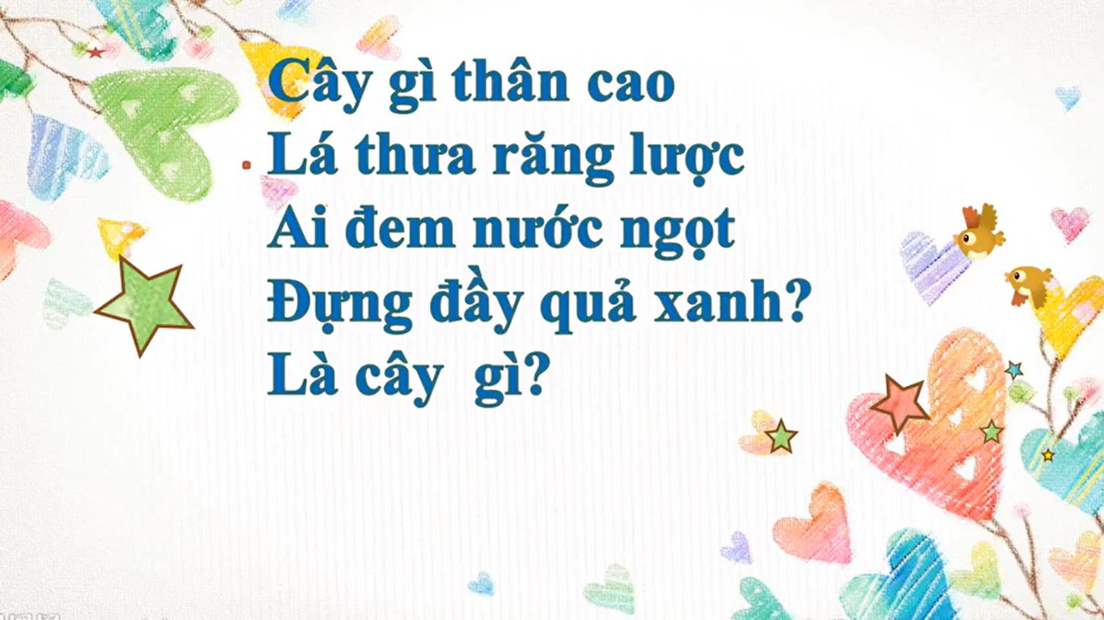
Đáp án: Cây dừa

Slide 7
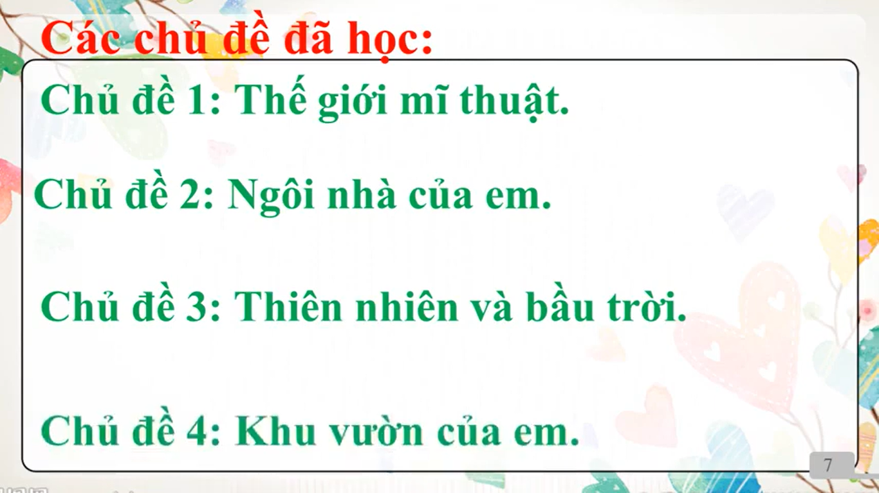

Slide 8
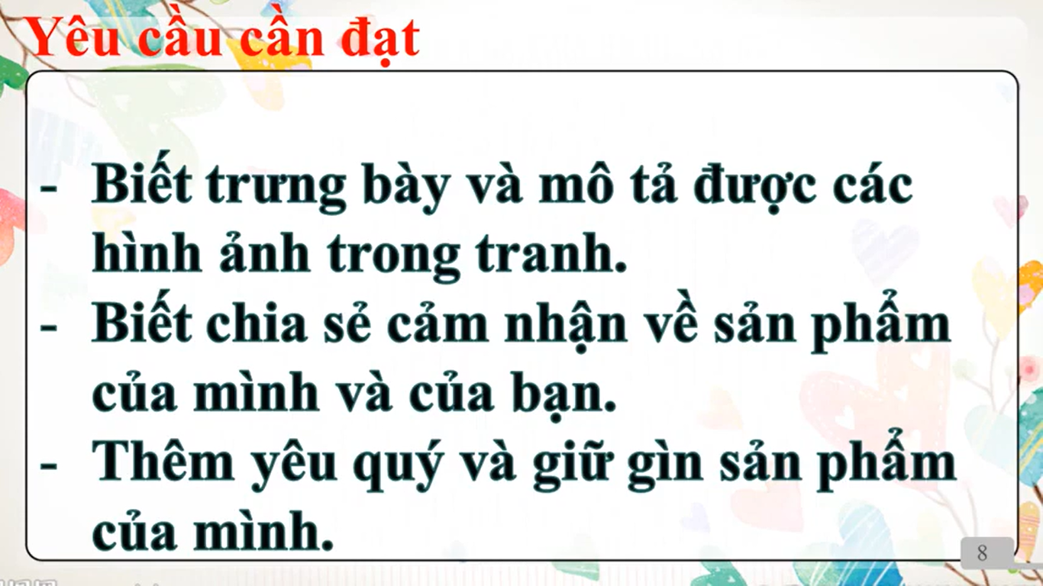

Slide 9

TUẦN 17, 18

Slide 10
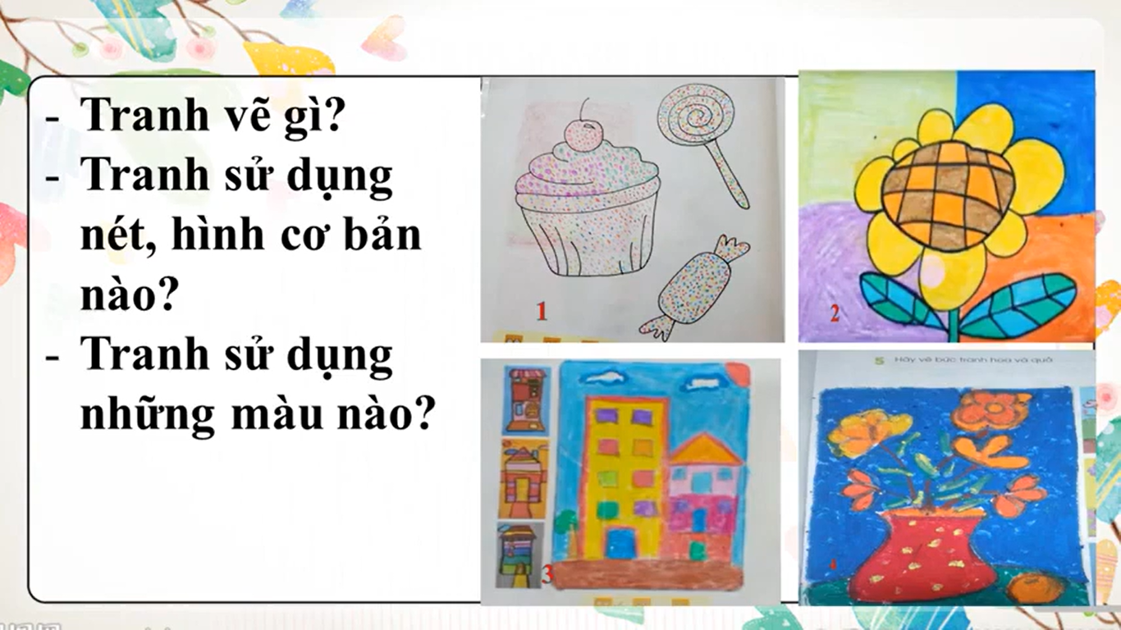

Slide 11
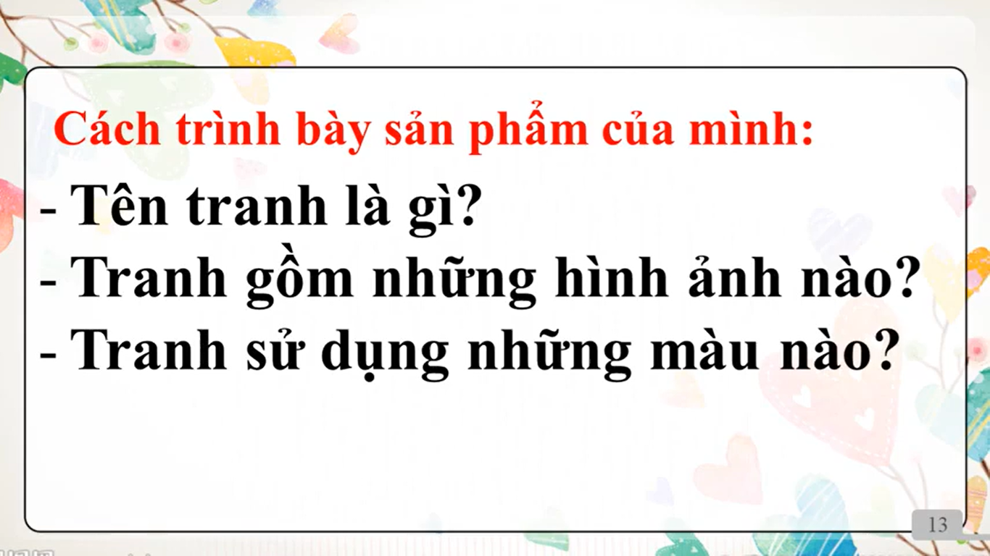

Slide 12
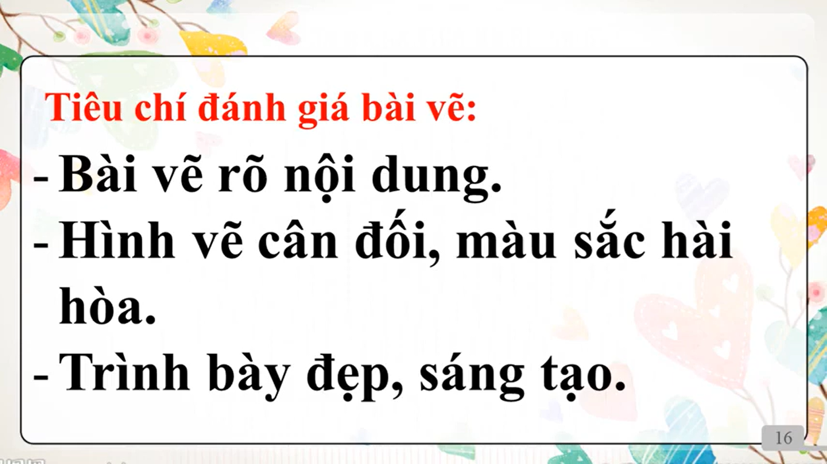

Slide 13
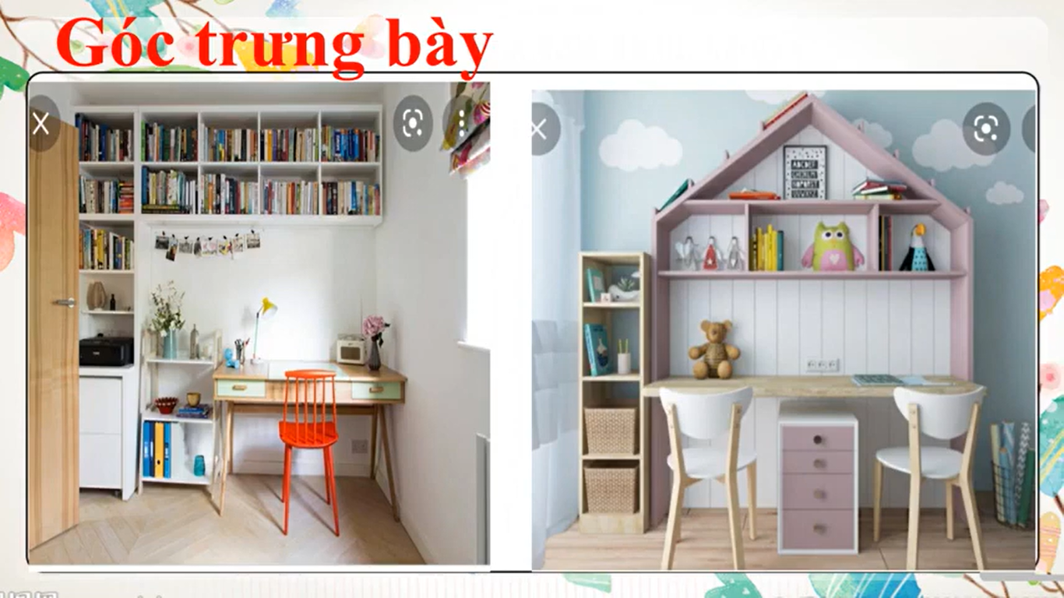

Slide 14
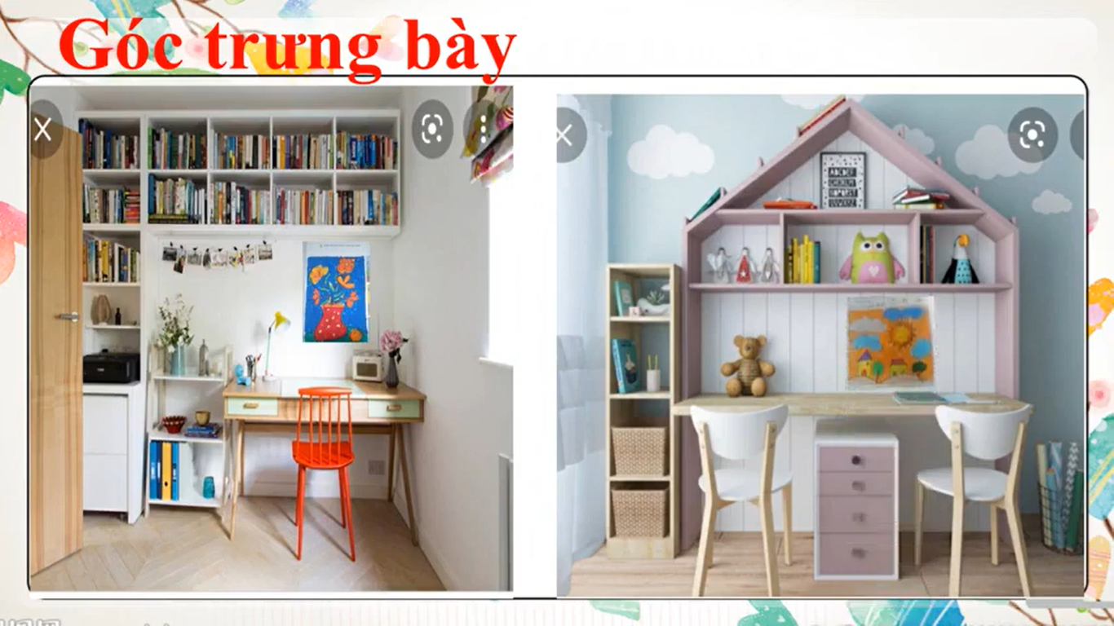

Slide 15
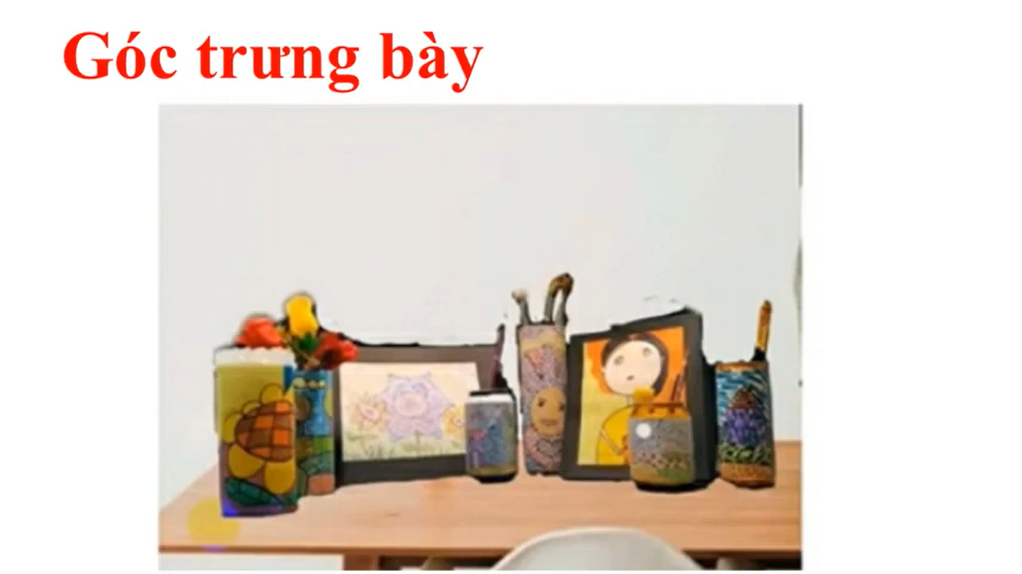

Slide 16
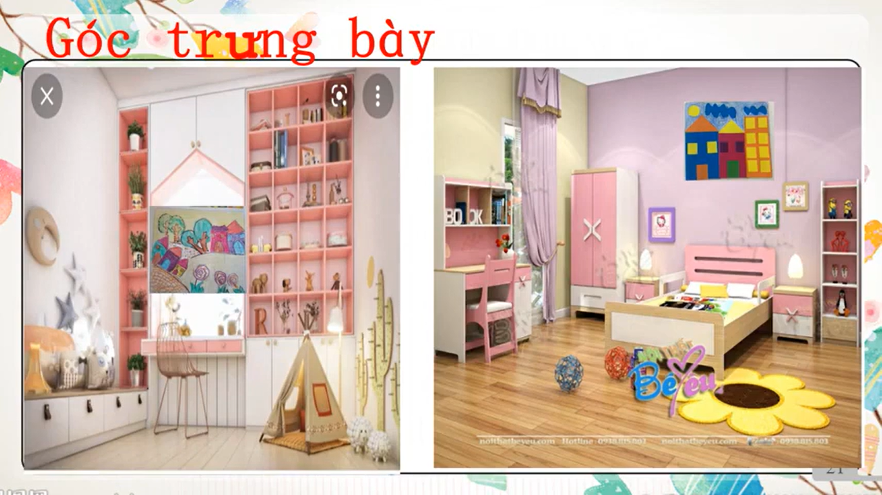

Slide 17
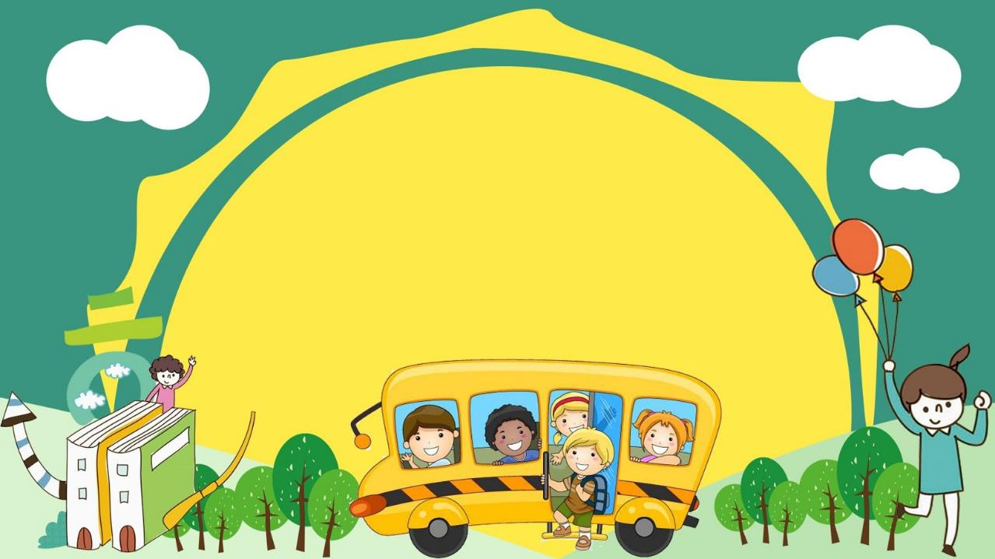
Thank you

